Slide 1
Násobení číslem 9

Slide 2
Označ násobky číslem 9. Správný výsledek se zabarví zeleně, chybný červeně,
48
42
55
81
12
72
21
56
36
20
64
45
24
18

Slide 3
8 . 9 =
72
63
36
54
72
27
45
81

Slide 4
9 . 9 =
81
63
36
54
27
45
81

Slide 5
3 . 9 =
27
63
36
54
27
45

Slide 6
5 . 9 =
45
63
36
54
45

Slide 7
7 . 9 =
63
63
36
54

Slide 8
4 . 9 =
36
36
54

Slide 9
6 . 9 =
54
54

Slide 10


Na jednom drátě sedělo 18 vlaštovek.
Na druhém drátě sedělo 9 krát méně vlaštovek.
Kolik vlaštovek sedělo na druhém drátě?
Na druhém drátě seděly 2 vlaštovky.
odpověď
Honzík je pozoroval a spočítal je.
Na drátech sedělo celkem 20 vlaštovek.
odpověď

Slide 11

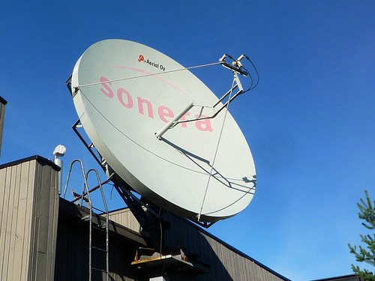
Bláhovi mají satelit a na televizi mají 72 programů.
Novákovi mají set-top box a na televizi mají 9 krát méně programů.
Kolik programů mají Novákovi?
Novákovi mají pouze 8 programů.
odpověď

Slide 12
Zdroje obrázků:
[ cit.2020 – 03 -09 ]. Dostupné pod licencí Public domain na WWW
<
http://www.clker.com/clipart-swallow-6.html
>
<
http://www.clker.com/clipart-14379.html
>
<
http://www.clker.com/clipart-2560.html
>
NEWTON-SYMS, Timo. flickr.com: Sonera [online]. 2010-08-06 [cit. 2020-03-09]. Dostupný pod licencí CC-BY-SA na WWW: <https://www.flickr.com/photos/timo_w2s/4866548809/>
KACZA, Manuel. Wikimedia.org: D-Box-2-SAGEM [online]. 2014-12-06 [cit. 2020-03-09]. Dostupný pod licencí Copyrighted free use na WWW: <https://commons.wikimedia.org/wiki/File:D-Box-2-SAGEM.jpg>.
Autorem obrázku na snímku 10 je Zdeněk Hanzelín

